Slide 1

2020
游戏的过程内容生成技术研究
汇报时间：2020年9月 汇报人：第十组
北理幼儿园

Slide 2

Contents
1
小组介绍
目录
2
内容生成
3
具体演示
4
核心算法

Slide 3
1
小组介绍

Slide 4

项目背景
小组工作内容介绍
通过对过程内容生成算法的理论研究，以上学期的Unity引擎游戏项目《猪猪公寓》为基础，在游戏中实现游戏内容的动态生成。《猪猪公寓》是一款集冒险RPG为一体的探险游戏。
游戏过程生成关键在于提升游戏的复杂性、丰富性、多样性，游戏时能够降低重复性。重点在于游戏元素的动态随机生成。提前生成一个矩阵迷宫路径作为主体，再往上添加内容丰富游戏场景。

Slide 5

人员分工
龙锴:
项目经理，游戏设计
负责将游戏策划书游戏化，撰写游戏设计说明书，包括游戏系统设计、战斗系统、关卡设计、道具设计等
窦义通：
美工设计，程序员
依据策划制作、准备美术资源文件：游戏场景、角色NPC建模；动画设计、道具、界面等
陈敬天：
程序员，游戏策划
负责游戏内容设计，策划游戏基础系统、关卡、文案等
王翌丰：
测试，程序员
设计测试方法，对当前游戏版本进行测试，调整游戏数值参数，撰写测试报告

Slide 6
2
内容生成

Slide 7
内容生成
初始是教学关卡，游戏的基本操作是：
点击鼠标左键移动人物至指定地点，
右键点击怪物进行攻击，
通过A,D和鼠标滑轮进行视角切换。
第一关场景是森林。
第二关场景是沙漠。
游戏的左上角会有小地图显示游戏缩略图。
游戏里玩家需要控制角色不断调整位置，抓住怪物攻击的间隙，发出致命一击将怪物打败。
关卡
设计
内容
介绍

Slide 8
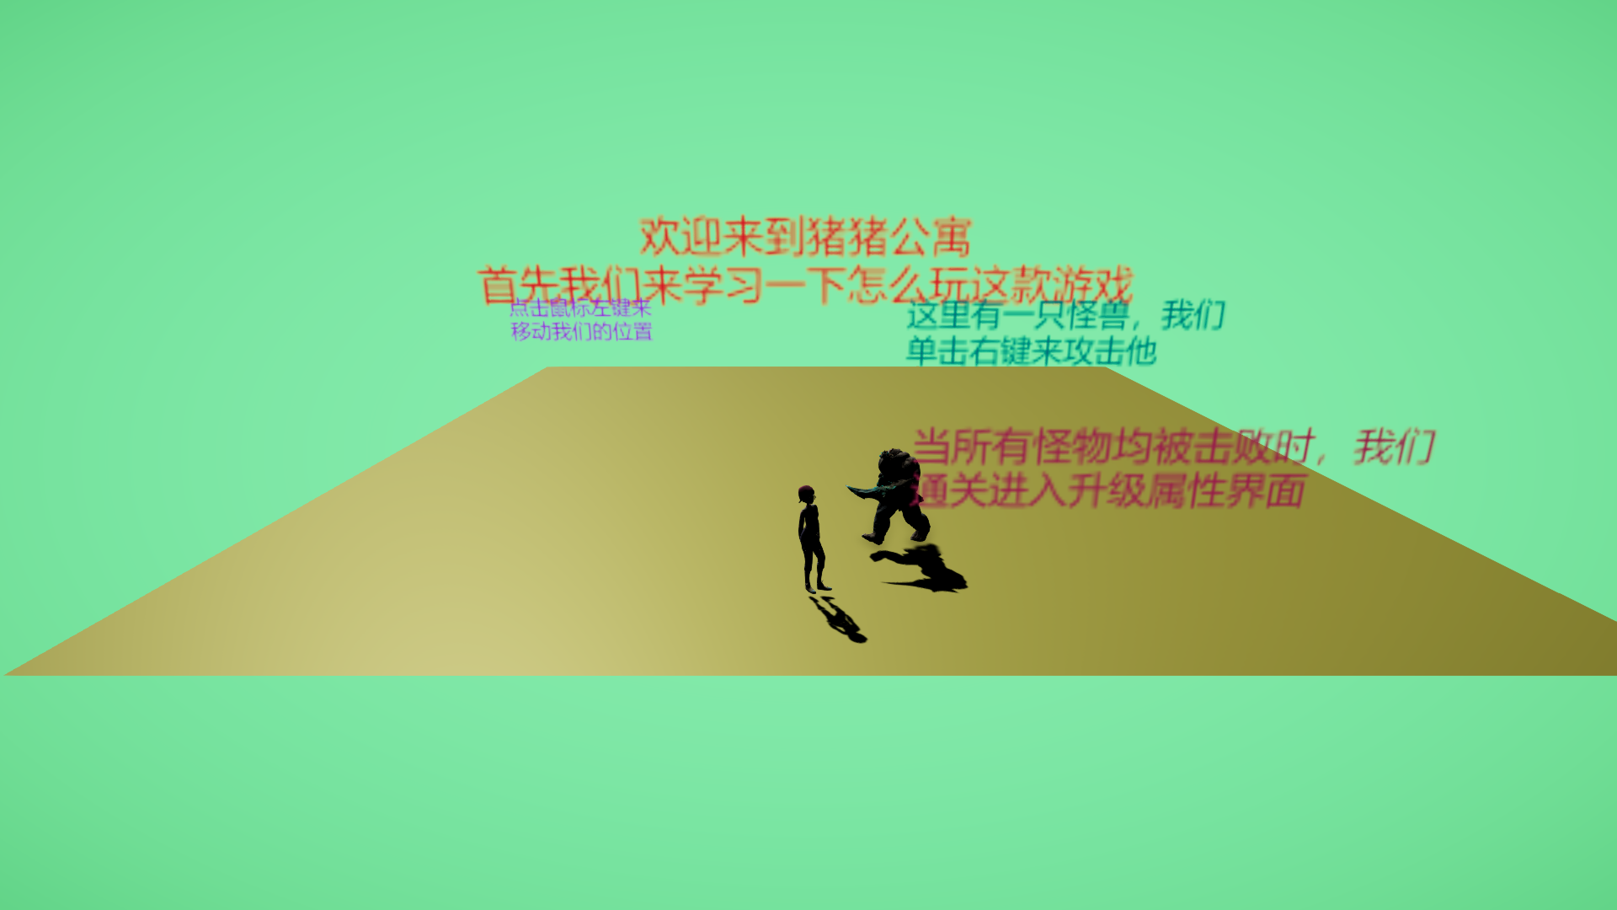
教学关卡

Slide 9
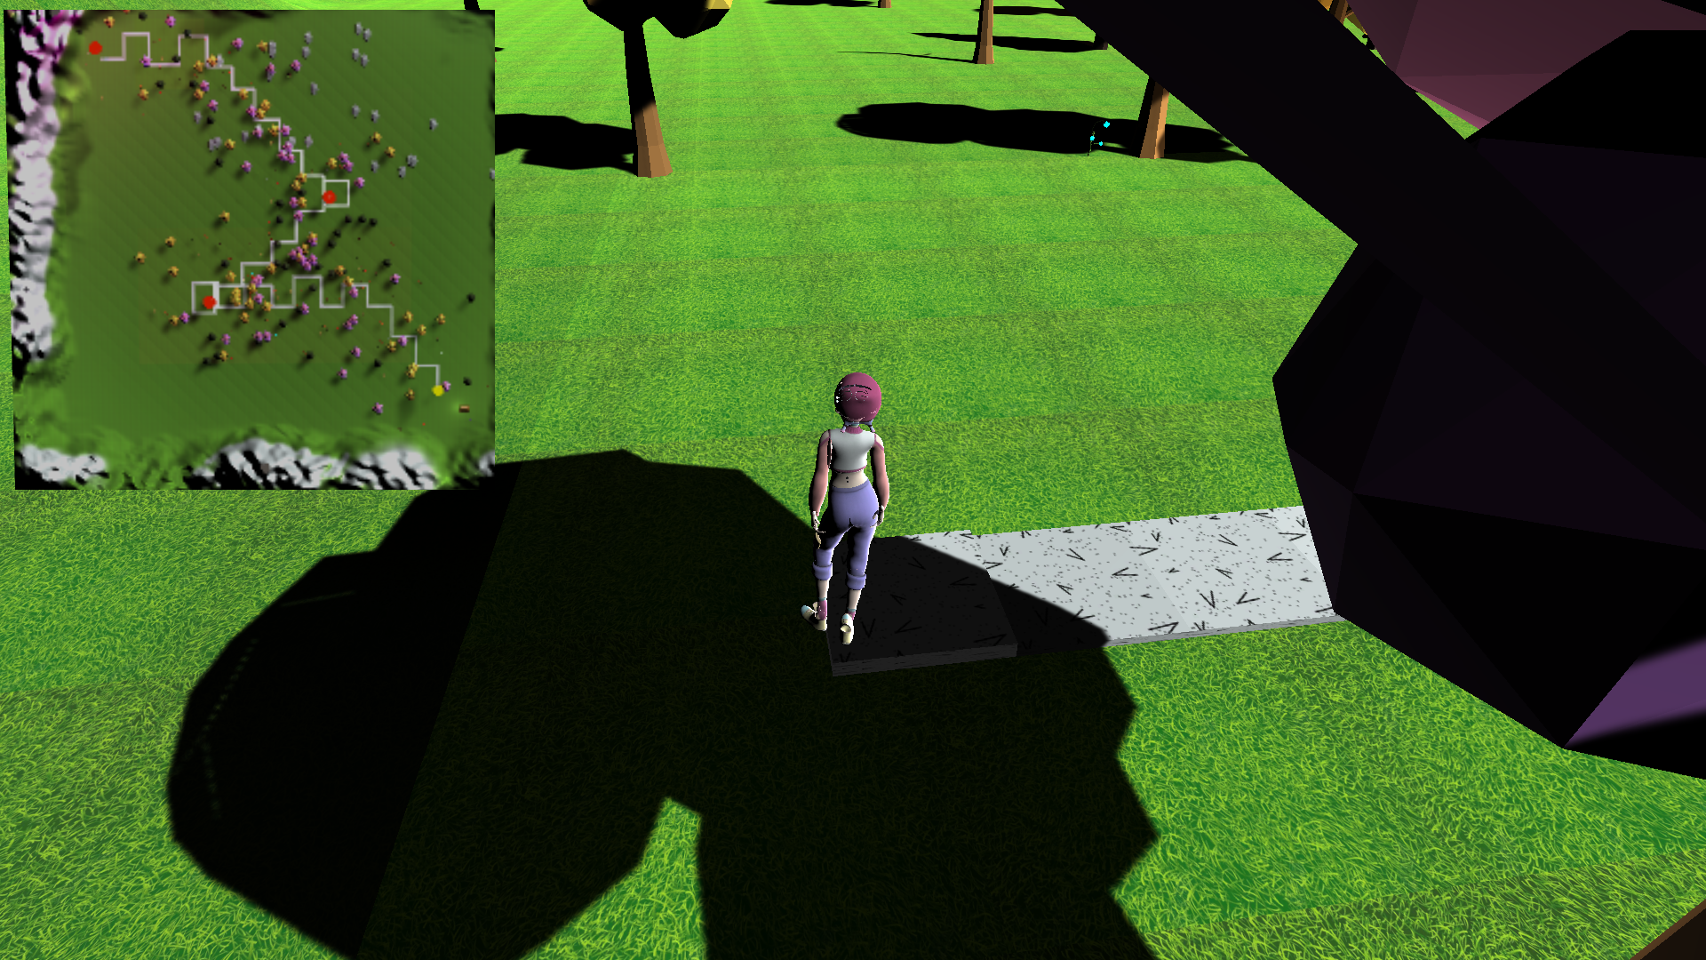
第一关

Slide 10
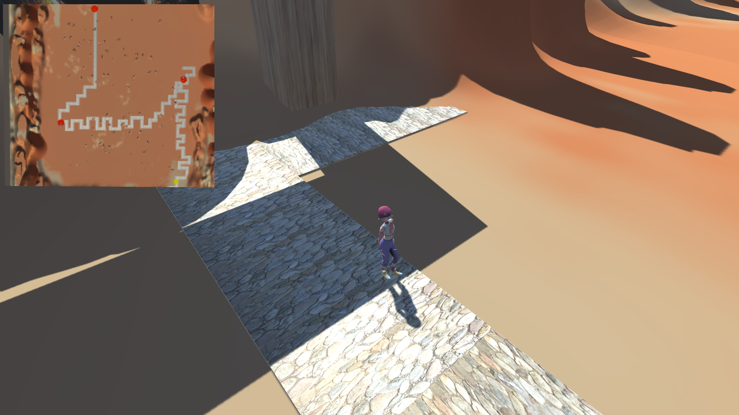
第二关

Slide 11
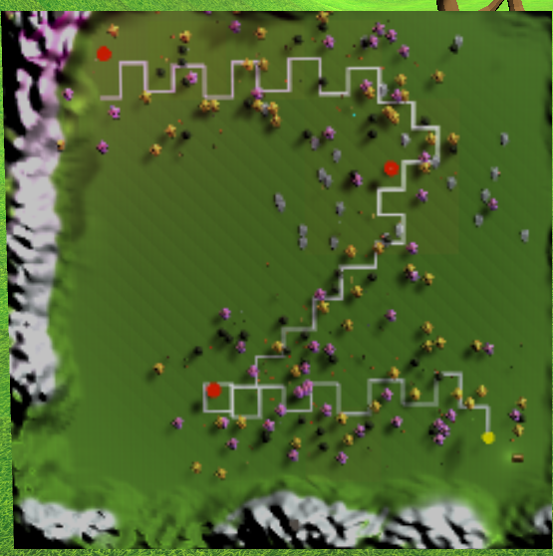
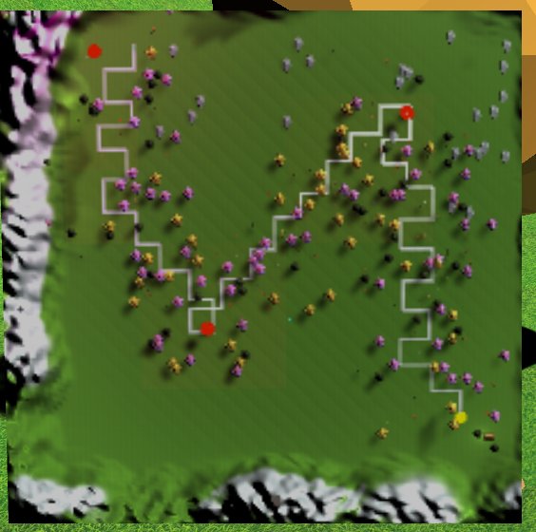


黄点表示玩家目前所在的位置
设计思路是将游戏地图分成四个区域，左上，右上，左下3个区域内各有一个怪物，
玩家出生在右下区域，玩家出生点固定，但2个怪物的位置在各自区域内随机生成。
随机生成道路将四个点串联起来，指引玩家前行。怪物全部被消灭后，进入下一关。
红点表示怪物所在的位置
其他颜色的点表示随机生成的标志物

Slide 12
3
具体演示

Slide 13
此处应有视频

Slide 14
4
核心算法

Slide 15
感谢观看
游戏的过程内容生成技术研究
汇报时间：2020年9月 汇报人：第十组
北理幼儿园

